Slide 1
Leucemia
Norely Sogamoso Madrigal 1101
Química

Slide 2
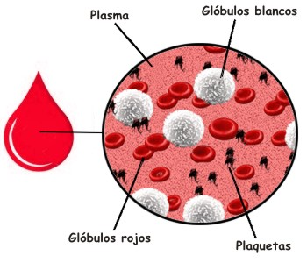
que es la leucemia
la leucemia es un tipo de cáncer que afecta a las células sanguíneas, generalmente a los glóbulos blancos. La enfermedad se produce a consecuencia de un error en el proceso de maduración de una célula madre a glóbulo blanco, que supone una alteración cromosómica que provoca que las células afectadas se vuelvan cancerosas y se multipliquen sin cesar, infiltrándose en la médula ósea, donde sustituyen a las células que producen las células sanguíneas normales.

Slide 3
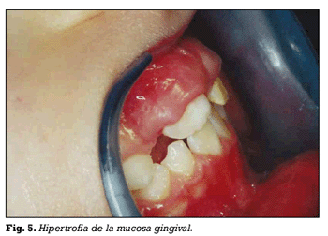
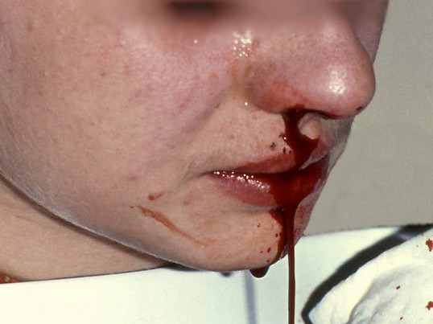
Síntomas de leucemia
Los síntomas que pueden indicar la presencia de la leucemia son debilidad y sensación de ahogo (a causa de la anemia), infección y fiebre (por la escasez de glóbulos blancos), y hemorragias (sangrado de la nariz y encías).

Slide 4
Causas de la leucemia
La causa de la leucemia se desconoce en la mayoría de los casos. Sin embargo, está demostrado que no es un padecimiento hereditario o contagioso. La mayor parte de las veces se presenta en niños previamente sanos. Por tratarse de una proliferación de células inmaduras y anormales en la sangre, a la leucemia se le considera un "cáncer de la sangre".
Diversos productos químicos también están relacionados con la aparición de la enfermedad, sobre todo algunos pesticidas, y otras sustancias como los gases mostaza utilizados en la I Guerra Mundial.

Slide 5
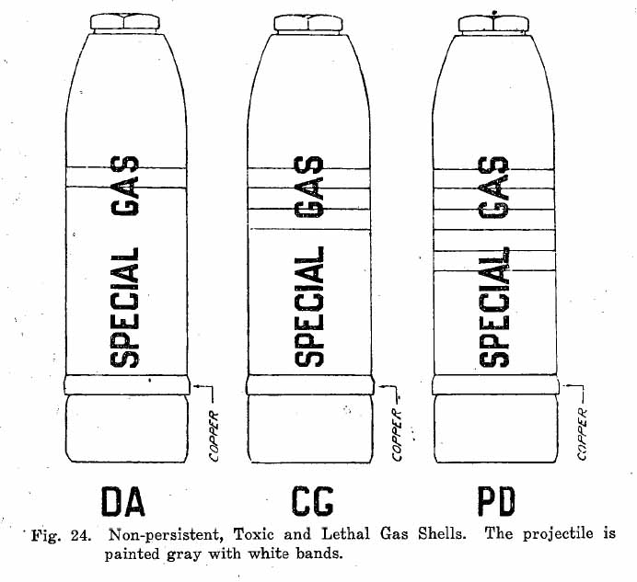

Slide 6
TIPOS DE LEUCEMIA
Leucemia linfática la leucemia linfática aguda las células que deberían transformarse en linfocitos se vuelven cancerosas y sustituyen a las células normales de la médula ósea, y se diseminan hacia otros órganos (hígado, bazo, riñones, cerebro, ganglios linfáticos...) donde siguen proliferando, y provocan enfermedades como meningitis, anemia, insuficiencia renal y hepática, etc.
Leucemia linfática crónica
La leucemia linfática crónica afecta especialmente a personas mayores de 60 años, y más a los varones que a las mujeres. Los linfocitos cancerosos aumentan en los ganglios linfáticos, para extenderse después al hígado y al bazo, e invadir posteriormente la médula ósea.

Slide 7
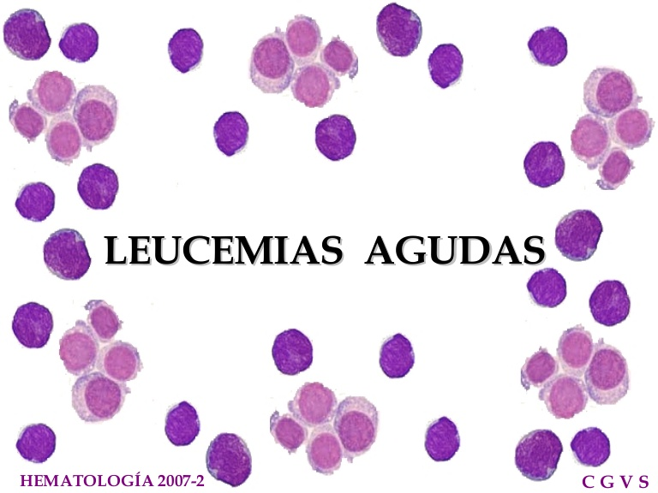
Leucemia mieloide aguda
La leucemia mieloide aguda se caracteriza porque son los mielocitos (las células que deberían convertirse en granulocitos) los que se vuelven cancerosos y sustituyen a las células normales de la médula ósea.
Leucemia mieloide crónica
La leucemia mieloide crónica, que afecta a personas de todas las edades y sexos (aunque no es frecuente en niños pequeños), cursa con anemia y trombocitopenia (escasez de plaquetas en sangre).

Slide 8
Tratamiento de la leucemia
El tratamiento para la leucemia es destruir las células cancerosas, para que las células normales puedan volver a crecer en la médula ósea, y evitar la recidiva. En general el tratamiento de la leucemia se basa en la quimioterapia y los trasplantes de médula ósea. Las pautas de la quimioterapia varían dependiendo del tipo de leucemia, de modo que debe individualizarse para cada paciente.
Durante el tratamiento puede ser necesario realizar transfusiones al enfermo para corregir la anemia y las hemorragias, y administrarle antibióticos para tratar las infecciones. En la quimioterapia se suelen emplear combinaciones de fármacos, y si las células leucémicas reaparecen al cabo del tiempo, el trasplante de médula ósea puede resultar la mejor alternativa de curación para el paciente. Sin embargo, para que esto sea posible es necesario obtener la médula ósea de una persona compatible (HLA-compatible) con el enfermo, normalmente un familiar

Slide 9
Órganos afectados por la leucemia

Slide 10
Video de la leucemia

